Slide 1


MASA DE AGUA SUBTERRÁNEA 080.133 REQUENA - UTIEL
JORNADA SOBRE LOS RETOS DE LA GESTIÓN DEL AGUA
17 de noviembre de 2025

Slide 2
CONTENIDO
1) INTRODUCCIÓN
1.1. CARACTERIZACION DE LA MASA DE AGUA SUBTERRÁNEA 080.133 REQUENA-UTIEL
1.2. NORMATIVA APLICABLE
2) JUNTA CENTRAL DE USUARIOS DE LA M.A.S. REQUENA-UTIEL.
3) LOS DISTINTOS PLANES DE EXPLOTACIÓN. COMPARACIÓN, CAMBIOS Y MEJORAS
4) PLAN DE EXPLOTACIÓN 2025. SEGUIMIENTO.

Slide 3
1.- INTRODUCCIÓN
1.1 CARACTERIZACIÓN DE LA MASA DE AGUA 080.133
La masa de agua subterránea 080.133 Requena – Utiel se ubica en la zona central de la Demarcación Hidrográfica del Júcar dentro del sistema de explotación Júcar (en un 96,8 %). Sobre la masa de agua subterránea discurre el río Magro
Superficie total de 987,9 km2, principalmente en la provincia de Valencia y 21,5 Km2 en Cuenca
El volumen inscrito está alrededor de los 30 Hm3 repartido en aproximadamente 1.340 concesiones e inscripciones
Los usuarios de riego se concentran en las UDAs Riegos del Alto Magro y Riegos mixtos de la Plan de Utiel. En cuanto abastecimiento, poblaciones de Requena, Utiel, Caudete de las Fuentes, Villagordo del Cabriel, Fuenterrobles y Camporrobles.

Slide 4
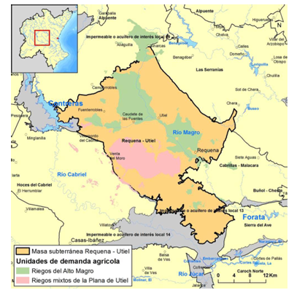
LOCALIZACIÓN MASA DE AGUA 080.133

Slide 5
DISTINTOS USOS
RIEGO: Los cultivos principales son vid para vinificación y otros cultivos leñosos (frutales de fruto seco y olivar).
ABASTECIMIENTO: Poblaciones de Requena, Utiel, Caudete de las Fuentes, Villagordo del Cabriel, Fuenterrobles y Camporrobles
USO INDUSTRIAL: Gestrevin, Peña Umbría y San Benedetto son algunas de las industrias de la comarca con concesión de esta masa de agua. Con un total de 49 concesiones, el consumo de agua para la industria de la zona representa un 11% del total autorizado
PARTICULAR O DOMÉSTICO NO POTABLE: 117 concesiones que abastecen a casetas de labranza, etc. Y representan el 8% del consumo total
GANADERO: Granjas principalmente (74 concesionarios)
OTROS USOS (RECREATIVO): supone el 0,22 del volumen total

Slide 6
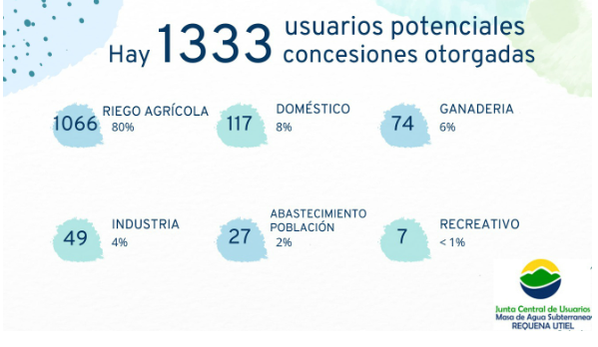

Slide 7
CONCESIONARIOS POR USO

Slide 8
VOLUMEN ANUAL POR USOS

Slide 9
1.2. NORMATIVA APLICABLE
El Plan Hidrológico ciclo 2009-2015 (R.D. 595/2014, de 11 de julio), establecía para el cultivo de la vid en la zona D.O. Utiel-Requena, una dotación bruta de apoyo de 450 m3/ha/año que los usuarios consideraban insuficiente, especialmente en años secos.
El Plan Hidrológico de la Demarcación Hidrográfica del Júcar del ciclo 2015-2021 (R.D. 1/2016, de 8 de enero):
declaró en mal estado cuantitativo la masa de agua subterránea 080.133 Requena-Utiel
a su vez, teniendo en cuenta las demandas de los usuarios, incrementó la dotación bruta de apoyo a 1.250 m3/ha/año.
estableció una reserva de recursos subterráneos de 6,5 hm3/año (art. 20.C.9) para atender futuros crecimientos urbanos e industria, así como redotar las concesiones de riego, previa aprobación de un plan de explotación de la MAS 080.133

Slide 10
En enero de 2016 se iniciaron los trabajos para realizar el primer PLAN DE EXPLOTACIÓN cuyo ámbito de aplicación es la masa de agua subterránea 080.133 Requena – Utiel y las masas de agua superficial asociadas, estando afectados todos los usuarios que utilizan recursos tanto para riego, como para abastecimiento urbano e industrial
De acuerdo con lo indicado en el artículo 41.1 de la normativa del plan hidrológico, se requiere de la constitución de una Comunidad de Usuarios en la forma de una Junta Central de Usuarios de la masa de agua subterránea 080.133 Requena-Utiel y de las masas de agua superficial asociadas, que integre tanto a comunidades de regantes, usuarios de abastecimiento e industriales y particulares

Slide 11
2) JUNTA CENTRAL DE USUARIOS DE LA M.A.S. REQUENA-UTIEL.
A) NORMATIVA APLICABLE
ART. 81 del Texto Refundido de la Ley de Aguas, aprobado por Real Decreto Legislativo 1/2001, de 20 de julio
Real Decreto 1/2016, de 8 de enero, por el que se aprueba el Plan Hidrológico de la Demarcación Hidrográfica del Júcar para el periodo comprendido entre 2015 y 2021 (Anexo XI, art. 41)
Plan de Explotación 2016. CAPÍTULO IX. Constitución de la Comunidad de Usuarios De acuerdo con lo indicado en el artículo 41.1 de la normativa del plan hidrológico, se requiere de la constitución de una Comunidad de Usuarios en la forma de una Junta Central de Usuarios de la masa de agua subterránea 080.133 Requena-Utiel y de las masas de agua superficial asociadas, que integre tanto a comunidades de regantes, usuarios de abastecimiento e industriales y particulares. 11 En el caso de que esta Junta Central no estuviera constituida en el momento de aprobación del presente Plan de Explotación, deberá constituirse en el plazo de 6 meses desde entonces.

Slide 12
B) CONSTITUCIÓN
Por Resolución del Presidente de la CHJ de fecha 9 agosto de 2018 se declaró constituida la Junta Central de Usuarios de la masa de agua subterránea 080.133 Requena-Utiel, aprobándose sus Ordenanzas.
C) PERSONALIDAD JURIDICA Corporación de derecho público, adscrita a la Confederación Hidrográfica del Júcar
D) OBJETO Regulación del aprovechamiento de las aguas subterráneas o superficiales asociadas utilizadas para cualquier uso, de manera mas racional y tendente al mantenimiento de la MAS y a evitar la sobreexplotacion de los acuíferos de su ámbito territorial, así como la protección cualitativa de la aguas y la representación y defensa colectiva de los intereses de los integrantes
E) ORGANOS DE GOBIERNO

Slide 13
F) ACTUACIONES DE LA JCU
PARTICIPACIÓN EN EL PROCESO DE ELABORACIÓN DE LOS PLANES DE EXPLOTACIÓN Y EN PROCESO DE PLANIFICACIÓN HIDROLÓGICA
ATENCIÓN A LOS USUARIOS
ACTUALIZACION DEL CENSO DE USUARIOS
DEFENSA DE LA MASA DE AGUA, RACIONALIZACIÓN DE LOS APROVECHAMIENTOS Y ECONOMÍA DEL RECURSO
AYUDAS PERTE: CONTADORES. Con carácter previo, programa para mejorar los procedimientos para la entrega a la CHJ de los datos que afectan al control cuantitativo del recurso hídrico
LABORES DE DIVULGACIÓN a nivel de usuarios e institucional, para conocimiento de la normativa, tanto actual como futura, en materia de gestión de las aguas y planificación hidrológica.

Slide 14
3) LOS DISTINTOS PLANES DE EXPLOTACIÓN Y SU SEGUIMIENTO. PARTICIPACIÓN DE LA JUNTA CENTRAL

Slide 15
4) PLAN DE EXPLOTACIÓN 2025. SEGUIMIENTO. ESTADO ACTUAL Y EVOLUCIÓN
Art. 21.D.5) del Plan Hidrológico de la Demarcación Hidrográfica del Júcar del ciclo 2022-2027, aprobado por el Real Decreto 35/2023: para realizar una explotación ordenada de la masa se deberá establecer un plan de explotación que garantice la consecución del buen estado de la masa de agua y la viabilidad futura de sus aprovechamientos
Resolución de la Presidencia de la Confederación Hidrográfica del Júcar de 30 de septiembre de 2025 aprobó el Plan de Explotación de la masa de agua subterránea 080-133 Requena-Utiel, que entró en vigor el 1 de octubre de 2025

Slide 16
CARACTERIZACIÓN DEL AÑO, A EFECTOS DE LAS CONCESIONES CON DOTACION VARIABLE
DOS MOMENTOS:
PRIMERA SEMANA DE MAYO: CARACTERIZACIÓN PRELIMINAR
En base a la pluviometría del periodo invernal (diciembre a marzo) y del mes de abril
PRIMERA SEMANA DE JULIO: CARACTERIZACION DEFINITIVA
En base a la lluvia de mayo y junio
AÑO SECO 900 M3/HA/AÑO
AÑO NORMAL 600 M3/HA/AÑO
AÑO HÚMEDO 450 M3/HA/AÑO
PRUDENCIA !!! LA DOTACIÓN PRELIMINAR PUEDE MODIFICARSE EN JULIO

Slide 17
¿Cómo EVOLUCIONAR en la caracterización de los años?
Dentro de la colaboración y participación de la Junta Central en la revisión de los Planes de Explotación, se están buscando metodologías que permitan afinar cada vez más en la caracterización de los años a los efectos de la variación de la dotación.
Para ello, se continuará profundizando y verificando la idoneidad de las fechas que ahora determinan la dotación bruta anual, sobre todo por lo cambiante del clima
Se está estudiando la posibilidad de proponer un sistema de bonus en el que se permita a la agricultor ahorrar agua durante un periodo, de manera que pueda ser utilizada en años de graves sequías
Posibilidad de introducir otras variables, tales como condiciones edafológicas del terreno, mediciones mas precisas de acuerdo con las distintas agro estaciones meteorológicas que YA existen ahora y las que en breve se instalarán con las ayudas PERTE, etc.

Slide 18
MUCHAS GRACIAS POR SU ATENCIÓN
Utiel, 17 de noviembre de 2025

